Slide 1
Les travaux de l’ORCA 2020-2021
Dr Estelle Wafo, membre du Bureau de l’ORCA
1

Slide 2
Introduction
Crise COVID 2019
Nouveaux paradigmes
Reprises d’activités avec des règles de programmation pour les établissements dans l’éventualité d’une nouvelle vague
Crainte de transmission du COVID comme une maladie nosocomiale
Réassurance pour les patients de limiter les contacts avec le milieux hospitalier
Place de choix de l’ambulatoire pour les activités chirurgicales permettant un suivi optimal pré, per, post-opératoire avec une hospitalisation suffisante pour la chirurgie en en limitant les risques

Slide 3
Sommaire
Séminaire de l’ORCA
Site de l’ORCA
Communication
Appel à projet 2020
Informations
Divers

Slide 4
Séminaire annuel :
RAAC, Benchmark, AAP
Garder en ligne de mire les objectifs
Précarité, augmentation de l’ambu, soutenir pour l’optimisation
Trouver des équipes leaders dans des domaines
et 4 ateliers
Tableau de bord en chirurgie
Unité de très courts séjours
Analgésie multimodale
Chirurgie en cabinet –office surgery

Slide 5
Séminaire modifié et actualisé
Parcours 2015
Investissement 2016
Relation et réseaux ville-hôpital 2017
Anxiété 2019
Intégration de l’organisation autour du COVID dans les programmations chirurgicales :
quelles types chirurgies?
quels risques pour les patients et les équipes?
quelles adaptations opératoires?

Slide 6
Site ORCA
Nouveautés!
Priorités ?
Usagers
Professionnels
Les deux

Slide 7
Site ORCA
Réactualisation régulière
Professionnels
Formations possibles
Chemin cliniques pour les professionnels
MOOC
Astuces chirurgicales
Grand public
Fiches d’information patients
Accompagnement des patients
Questions de patients

Slide 8
Communication
Contact avec la société de communication OneXfild
Programme de communication vers les usagers et les médecins généralistes
Projets en cours à relancer après l’épidémie

Slide 9
APPLICATION VISUCHIR
Outil à disposition des institutions, ES, professionnels de santé
Mise en place grâce à un partenariat CNAM et ATIH
Vision analytique et prospective pour le développement de la chirurgie ambulatoire
Le potentiel ambulatoire national est identifié sur la base des 20% ES les plus performants
Visuchir donne une information sur les actes et les aides à la décision mais ne remplace pas le dialogue institutionnel pour la gestion des patients et l’organisation

Slide 11
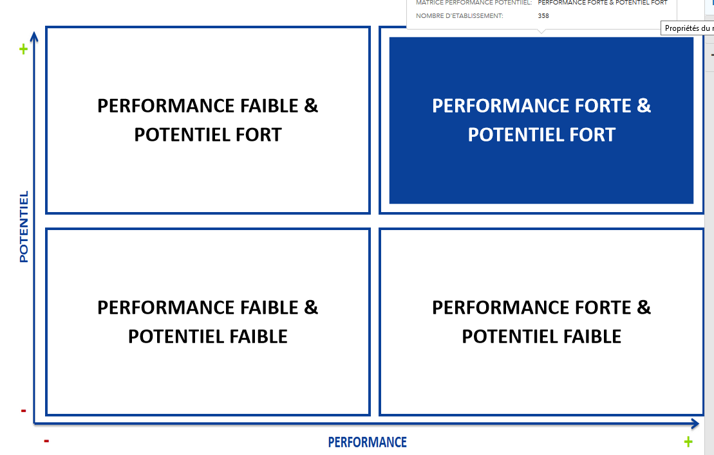
AAP 2020 : Réduction de 25% du Potentiel Visuchir en 2021
En 2019, Le taux de chirurgie ambulatoire en Ile de France est de 60% ; la cible ministérielle a été fixée à 70% en 2022.
Depuis le début d’année 2020, l’Assurance Maladie échange avec les professionnels des établissements avec fort potentiel en chirurgie ambulatoire sur l’analyse de leurs données VISUCHIR. Un plan d’action est ensuite acté avec l’établissement.
Cet appel à projet a pour objet d’accompagner les établissements volontaires pour la mise en œuvre de leur plan d’action.
Mais, avec une ambition : réduire de 25% en une année pour une discipline ou de 10% pour un établissement le potentiel de chirurgie ambulatoire.
7-8 établissements seront soutenus .

Slide 12
Informations
Autres actions en chirurgie :
Handicap et chirurgie
Plan urgences chirurgicales infantiles
Chirurgie mini-invasive assistée par robot
Plan blanc avec sanctuarisation d’une partie de l’activité chirurgicale
Plan Chirurgie post-épidémie

Slide 13
Divers :
Prochaine réunion plénière
Liens avec Groupe Thématique chirurgie

